Slide 1
NAPOLI Corso di Specializzazione per Task force

Slide 2
PRESIDENTE FORUM LEX CRIMINOLOGA POLIZIA DI STATO Dssa IOLANDA IPPOLITO
PRESIDENTE ONORARIA FORUM LEX MEDICO PSICOTRAUMATOLOGA Dr J P COPPOLA

Slide 3
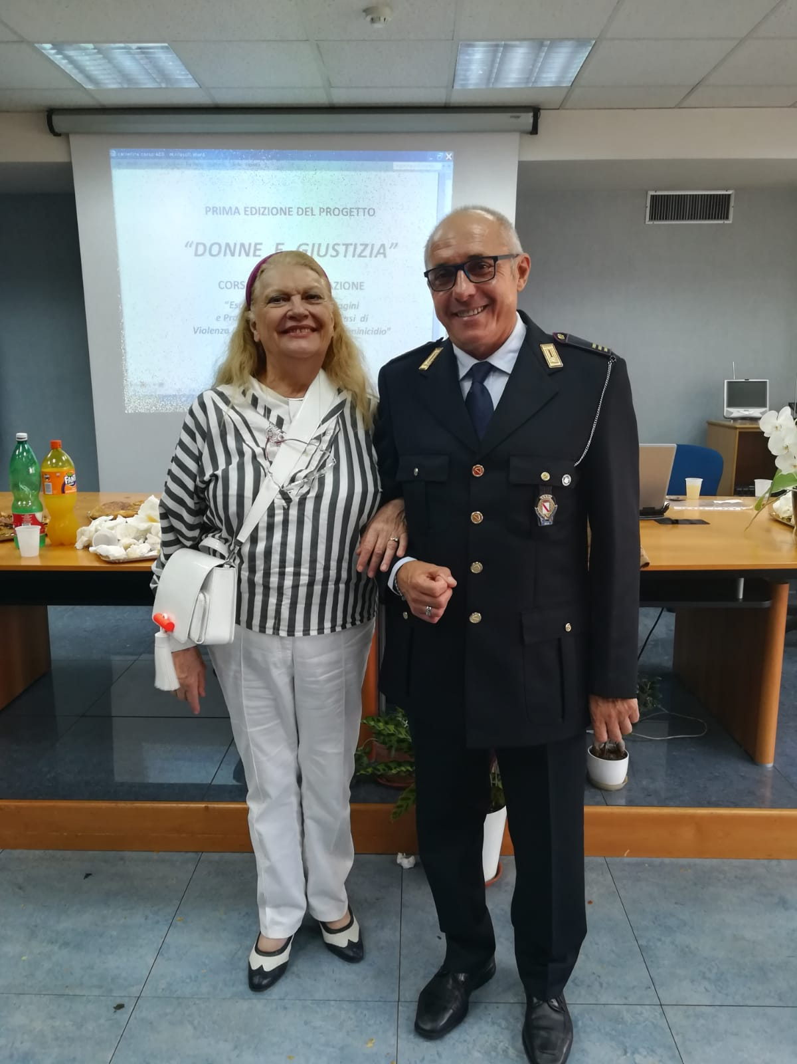

Slide 4
